Slide 1
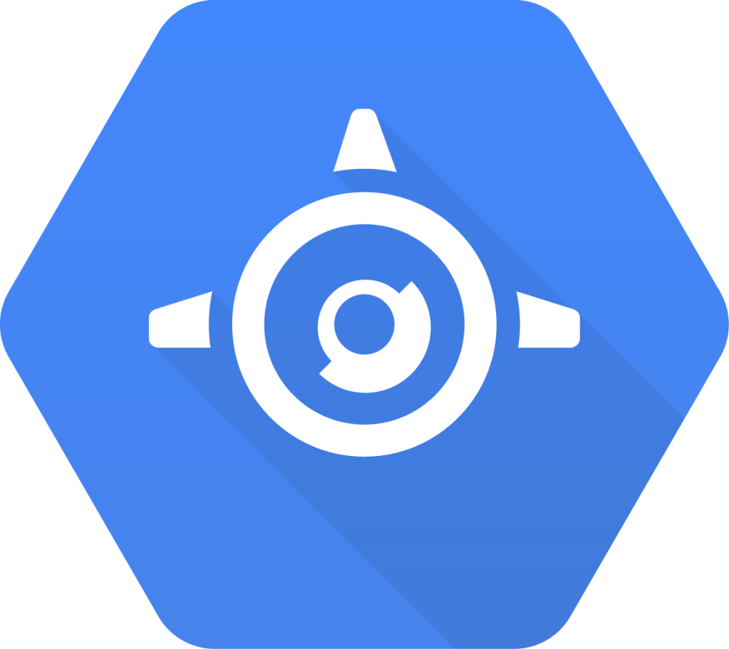
GOOGLE CLOUD PLATFORM APP ENGINE
Préparé par Raymond Khawand

Slide 2
GOOGLE CLOUD PLATFORM APP ENGINE
Google Cloud App Engine est le service PaaS que fournit Google pour faire héberger et fonctionner des services web sans avoir à ce soucier de l’infrastructure .
Le service App Engine permet aux développeurs de se concentrer sur le code et de pouvoir mettre leurs applications en ligne très vite en utilisant quelques commandes.
Préparé par Raymond Khawand

Slide 3
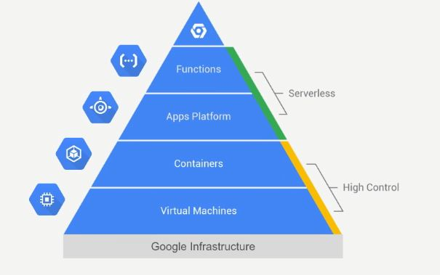
GOOGLE CLOUD PLATFORM APP ENGINE
Les modèles offerts par Google Cloud
Préparé par Raymond Khawand

Slide 4
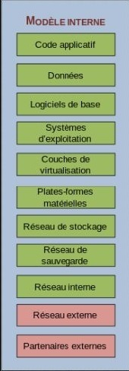
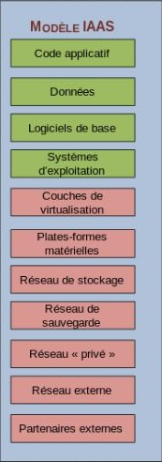
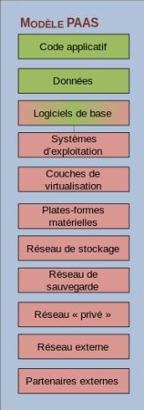
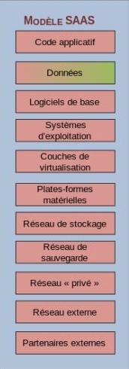
GOOGLE CLOUD PLATFORM APP ENGINE
Différence entre les Modèle de Google Cloud
Préparé par Raymond Khawand
Sous la respnsabilité de l’entreprise
Sous la responsabilité de Google Cloud

Slide 5
GOOGLE CLOUD PLATFORM APP ENGINE
App Engine offres les trois avantages suivants:
* L'évolutivité (Scalability)
* Reliability (Fiabilité)
* Sécurité
Préparé par Raymond Khawand

Slide 6
GOOGLE CLOUD PLATFORM APP ENGINE
Standard Environment :
* Supporte Java, Python, PHP, Go
* Offre des services prêts comme Task Queue, Memcache, Mail et autres
* Limitations:
Mémoire Centrale 1GB
Temps de réponse doit être < 60 secondes
Pas d’écriture sur disque local
Pas de longues requêtes
Pas des processus en background
Préparé par Raymond Khawand

Slide 7
GOOGLE CLOUD PLATFORM APP ENGINE
Flexible Environment :
* Java, Python, PHP, Go, Ruby, Node.js, .Net
* Fait marcher l’application dans un Docker container qu’ont peut
préconfigurer
* Pas de limitations que pose le Standard Environment
* Limitations:
* Quelques API non supportés
* Plus de travail de gestion
Préparé par Raymond Khawand

Slide 8
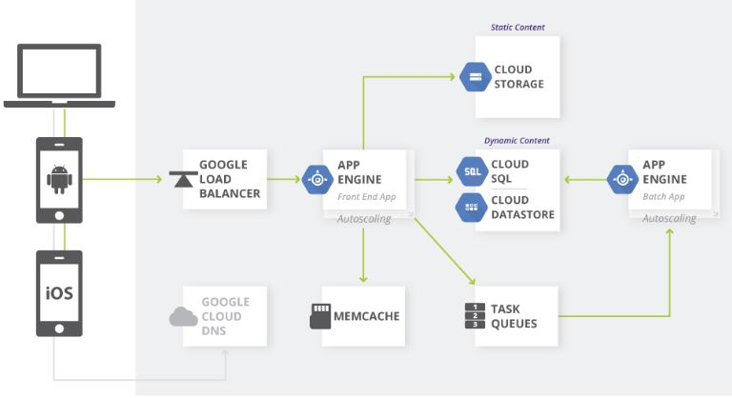
GOOGLE CLOUD PLATFORM APP ENGINE
L’architecture de Gcloud AppEngine
Préparé par Raymond Khawand

Slide 9
GOOGLE CLOUD PLATFORM APP ENGINE
AppEngine offre plusieurs fonctionalités à notre application, on peut citer quelques unes:
* Google Cloud SQL: un accés à une base de données relationnelle
* Mail: Envoie et reception des e-mail
*Memcache: In-memory data cache pour améliorer la performance de l’application
* Traffic Splitting
* Task Queues etc…
Préparé par Raymond Khawand

Slide 10
GOOGLE CLOUD PLATFORM APP ENGINE
Gcloud offre aussi le Google Cloud SDK comme outil de gérer notre applications hébergées à partir d’un Command-line par exemple:
gcloud config set service [service name]
gcloud projects list
gcloud app services browse [service name]
gcloud app services list
gcloud app deploy
Préparé par Raymond Khawand

Slide 11
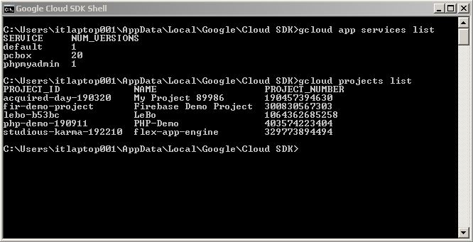
GOOGLE CLOUD PLATFORM APP ENGINE
Préparé par Raymond Khawand

Slide 12
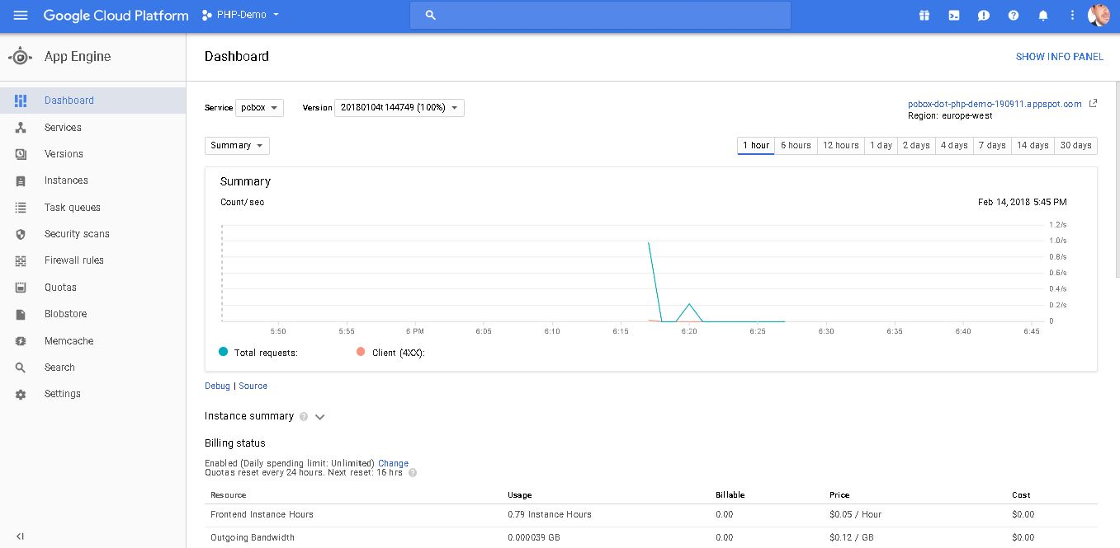
GOOGLE CLOUD PLATFORM APP ENGINE
Préparé par Raymond Khawand

Slide 13
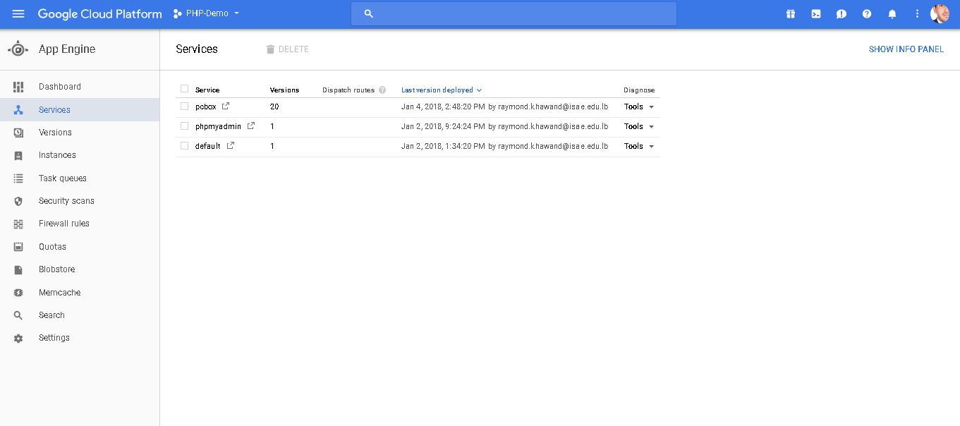
GOOGLE CLOUD PLATFORM APP ENGINE
Préparé par Raymond Khawand

Slide 14
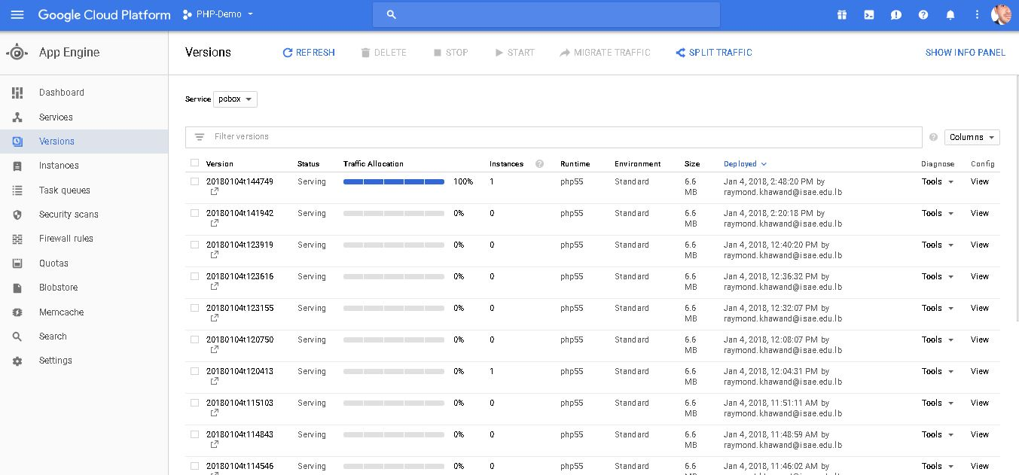
GOOGLE CLOUD PLATFORM APP ENGINE
Préparé par Raymond Khawand

Slide 15
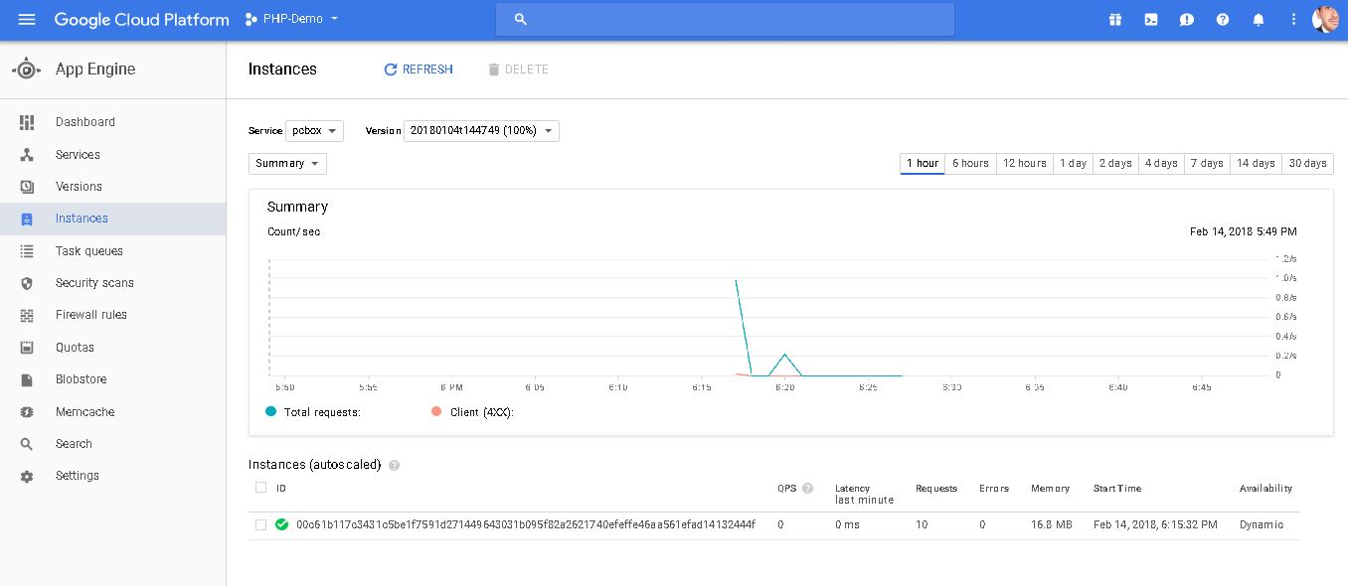
GOOGLE CLOUD PLATFORM APP ENGINE
Préparé par Raymond Khawand

Slide 16
GOOGLE CLOUD PLATFORM APP ENGINE
Google Cloud Platform Documentation
https://cloud.google.com/docs/?hl=en_US&_ga=2.28194812.-1732074086.1513113362
Google Cloud Platform on YouTube
https://www.youtube.com/user/googlecloudplatform
Using phpMyAdmin with Cloud SQL on App Engine Standard Environment
https://cloud.google.com/sql/docs/mysql/phpmyadmin-on-app-engine
Préparé par Raymond Khawand

Slide 17
GOOGLE CLOUD PLATFORM APP ENGINE
Questions ?
Préparé par Raymond Khawand

